Slide 1
DOCUMENTS D’ORGANISATION
U8-U9

Slide 2
Organisation
Plateau
U8-U9
01

Slide 3


U8-U9 – Répartition plateau à 5 et 6 équipes
3 terrains (T1, T2, T3)
R1, R2, R3 : T1 = Défi, T2 = Funino et
T3 = Rencontres
R4 et R5: T1, T2 et T3 = Rencontres
Equipe A |  | Equipe D
Equipe B |  | Equipe E
Equipe C |  | Equipe F
N° des équipes | Rotation 1 | Rotation 2 | Rotation 3 | Rotation 4 | Rotation 5
Equipe A | Défi | Funino | Rencontre T3 | Rencontre T1 | Rencontre T1
Equipe B | Défi | Rencontre T3 | Funino | Rencontre T2 | Rencontre T2
Equipe C | Funino | Défi | Rencontre T3 | Rencontre T3 | Rencontre T2
Equipe D | Funino | Rencontre T3 | Défi | Rencontre T1 | Rencontre T3
Equipe E | Rencontre T3 | Défi | Funino | Rencontre T3 | Rencontre T1
Equipe F | Rencontre T3 | Funino | Défi | Rencontre T2 | Rencontre T3
Si 5 équipes, faire le maximum pour constituer une 6ème équipe

Slide 4
U8-U9 – Répartition plateau à 7 et 8 équipes
Equipe A |  | Equipe E
Equipe B |  | Equipe F
Equipe C |  | Equipe G
Equipe D |  | Equipe H
4 terrains (T1, T2, T3, T4)
R1, R2, R3, R4 : T1 = Défi, T2 = Funino
T3 et T4 = Rencontres
R5 : T1, T2, T3 et T4 = Rencontres
N° des équipes | Rotation 1 | Rotation 2 | Rotation 3 | Rotation 4 | Rotation 5
Equipe A | Défi | Funino | Rencontre T3 | Rencontre T3 | Rencontre T1
Equipe B | Défi | Rencontre T3 | Funino | Rencontre T4 | Rencontre T2
Equipe C | Funino | Défi | Rencontre T4 | Rencontre T3 | Rencontre T2
Equipe D | Rencontre T3 | Défi | Rencontre T3 | Funino | Rencontre T4
Equipe E | Funino | Rencontre T4 | Défi | Rencontre T4 | Rencontre T1
Equipe F | Rencontre T4 | Rencontre T3 | Défi | Funino | Rencontre T3
Equipe G | Rencontre T3 | Funino | Rencontre T4 | Défi | Rencontre T3
Equipe H | Rencontre T4 | Rencontre T4 | Funino | Défi | Rencontre T4
Si 7 équipes, faire le maximum pour constituer une 8ème équipe

Slide 5
U8-U9 – Répartition plateau à 9 et 10 équipes
Equipe A |  | Equipe F
Equipe B |  | Equipe G
Equipe C |  | Equipe H
Equipe D |  | Equipe I
Equipe E |  | Equipe J
5 terrains (T1, T2, T3, T4, T5)
R1, R2, R3, R4, R5 : T1 = Défi,
T2 = Funino, T3, T4 et T5 = Rencontres
N° des équipes | Rotation 1 | Rotation 2 | Rotation 3 | Rotation 4 | Rotation 5
Equipe A | Défi | Funino | Rencontre T3 | Rencontre T4 | Rencontre T5
Equipe B | Défi | Rencontre T5 | Rencontre T4 | Rencontre T3 | Funino
Equipe C | Funino | Rencontre T3 | Rencontre T4 | Rencontre T5 | Défi
Equipe D | Funino | Défi | Rencontre T5 | Rencontre T4 | Rencontre T3
Equipe E | Rencontre T3 | Rencontre T4 | Rencontre T5 | Défi | Funino
Equipe F | Rencontre T3 | Funino | Défi | Rencontre T5 | Rencontre T4
Equipe G | Rencontre T4 | Rencontre T5 | Défi | Funino | Rencontre T3
Equipe H | Rencontre T4 | Rencontre T3 | Funino | Défi | Rencontre T5
Equipe I | Rencontre T5 | Défi | Funino | Rencontre T3 | Rencontre T4
Equipe J | Rencontre T5 | Rencontre T4 | Rencontre T3 | Funino | Défi
Si 9 équipes, faire le maximum pour constituer une 10ème équipe

Slide 6
VIDEOS
(lien youtube et QR CODE)
02

Slide 7



Vidéos Défis
1ère phase
2nde phase
Défi n°1 (2vs1)
Défi n°2 (Variante 2vs1)
https://youtu.be/xkxvFxVkfvs
Vidéo Funino
https://youtu.be/x123Xk9xFJ8
https://youtu.be/EBiHJivNfPw

Slide 8
Affiche Terrain Plateau
03

Slide 9
TERRAIN n°1

Slide 10
TERRAIN n°2

Slide 11
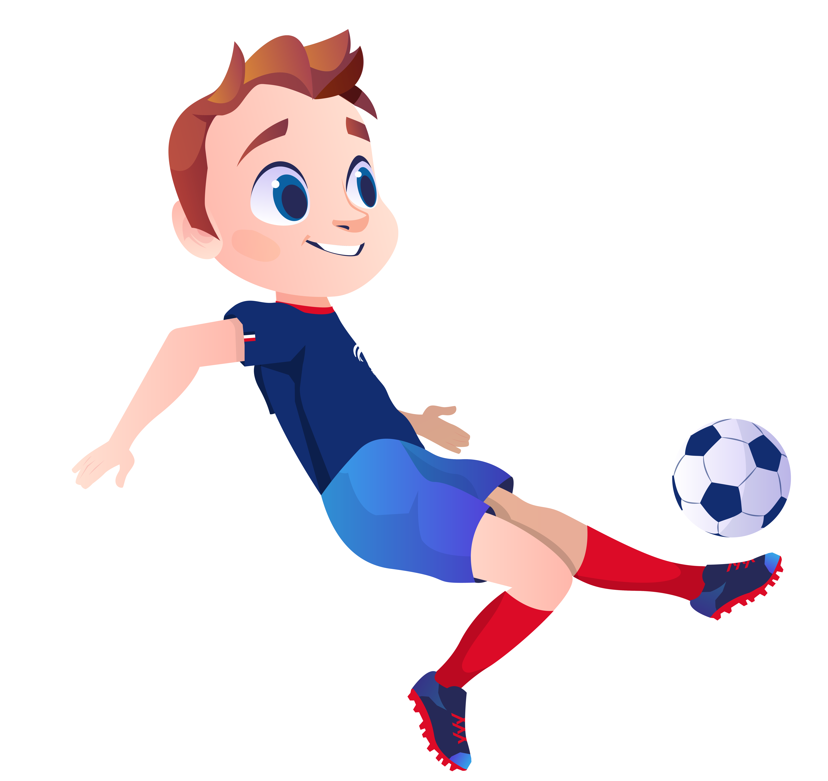
TERRAIN n°3

Slide 12

TERRAIN n°4

Slide 13
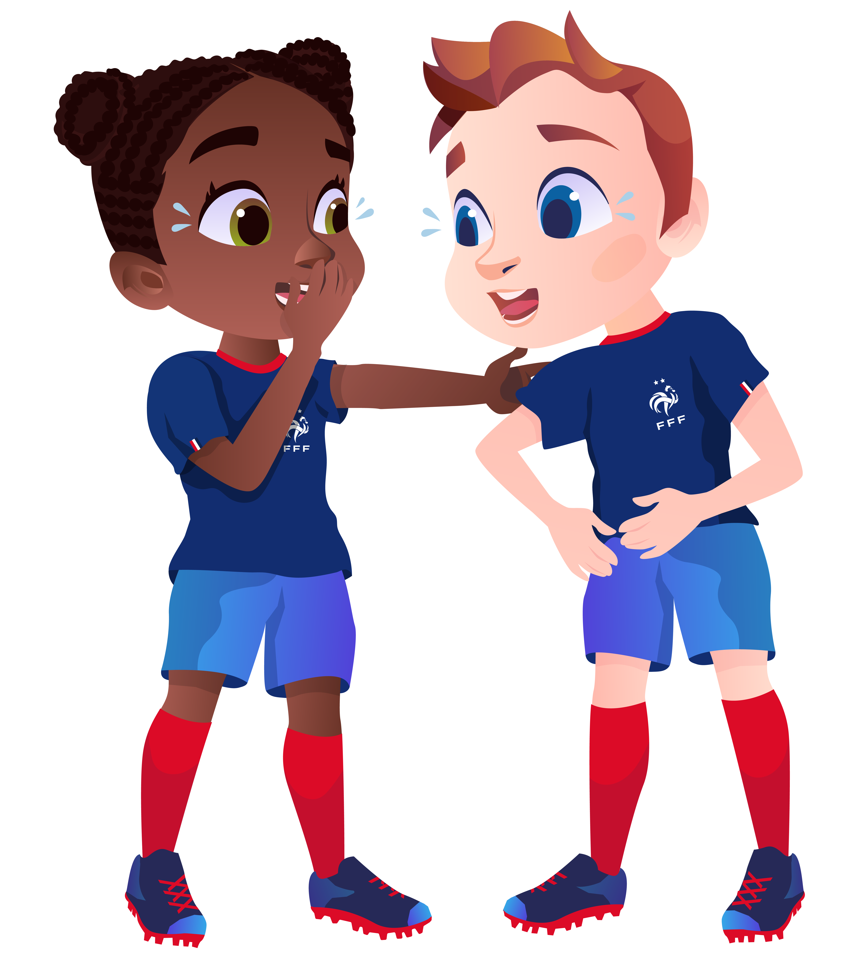
TERRAIN n°5

Slide 14
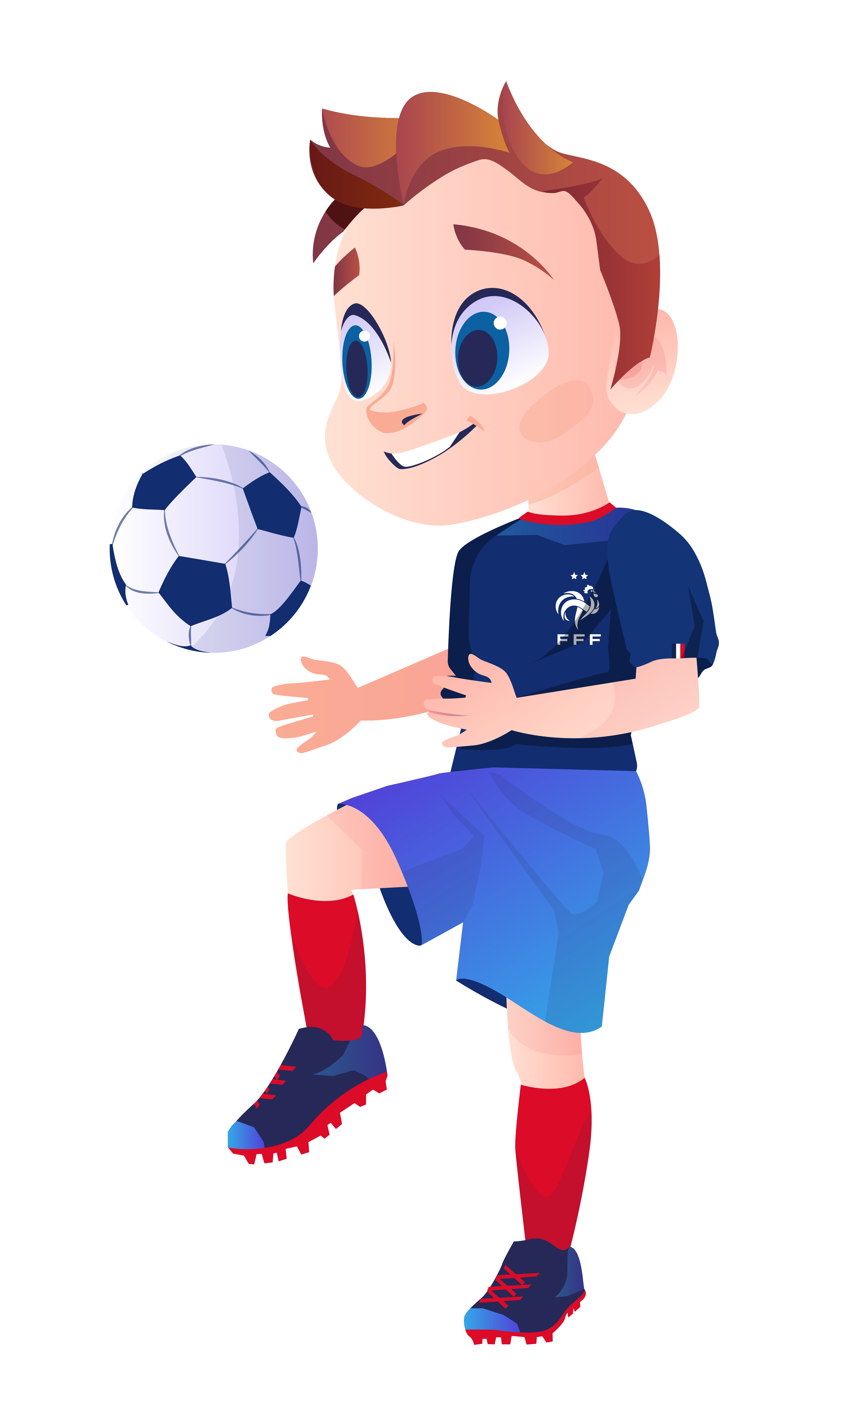
TERRAIN n°6

